Slide 1
Uloga zaposlenih u ostvarivanju kvaliteta turističke usluge
dr Jelisaveta Vučković, profesor
Odsek Visoka turistička škola strukovnih studija
Beograd, Srbija

Slide 2
Svetski savet za putovanja i turizam (WTTC – The World Travel and Tourism Council):
2015. godine broj zaposlenih u turizmu bio je oko 270 miliona, tj. 8,9% ukupnog broja zaposlenih (ili jedan zaposleni u turističkoj privredi na svakih 11,2 zaposlenih);
u 2018. godine bilo je 296.252.000 zaposlenih u turizmu, tj. 9,2% ukupnog broja zaposlenih, odnosno na 10,8 zaposlenih u svetu jedna zaposlena osoba se bavila turizmom;
do 2022. godine predviđa se da će taj broj iznositi oko 328 miliona, odnosno na 10 zaposlenih u svetu jedna osoba će se baviti turizmom.

Slide 3
Specifičnosti ljudskih resursa u turizmu
heterogena struktura zanimanja i heterogena kvalifikaciona struktura;
turizam je radno intenzivna delatnost – nemogućnost izvršenja značajnijeg obima automatizacije;
potreba za zapošljavanjem dodatne, tzv. “sezonske” radne snage;
česte fluktuacije zaposlenih (uslovi rada, nagrađivanje, psihofizičke predispozicije za obavljanje radno intenzivne delatnosti i dr);
struktura zaposlenih po polu – učešće žena više od 70%

Slide 4
Pojam i definisanje kvaliteta turističke usluge
Qualitas – kakvoća, svojstvo, osobina, vrednost, vrlina.
Skup karakteristika nekog entiteta da zadovolji utvrđene i izražene potrebe.
Odnosi se na proizvode, usluge, procese, zaposlene, okruženje (interno).
User-based definition: sposobnost proizvoda ili usluge da ispuni ili nadmaši potrošačeva očekivanja.
Dinamična kategorija

Slide 5

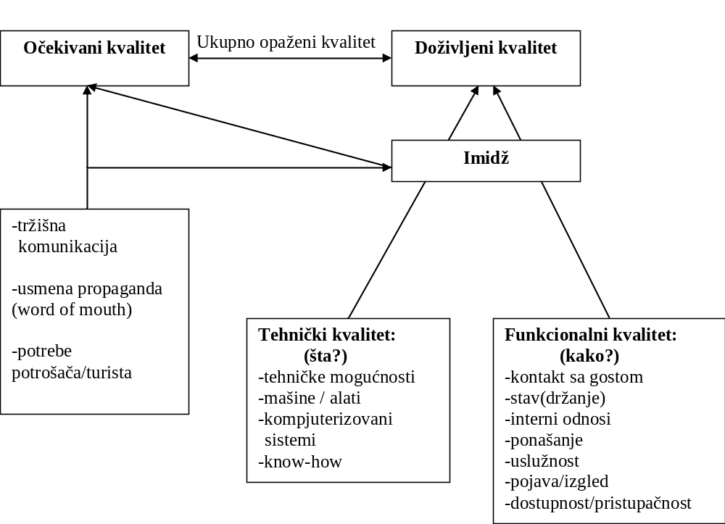

Slide 6
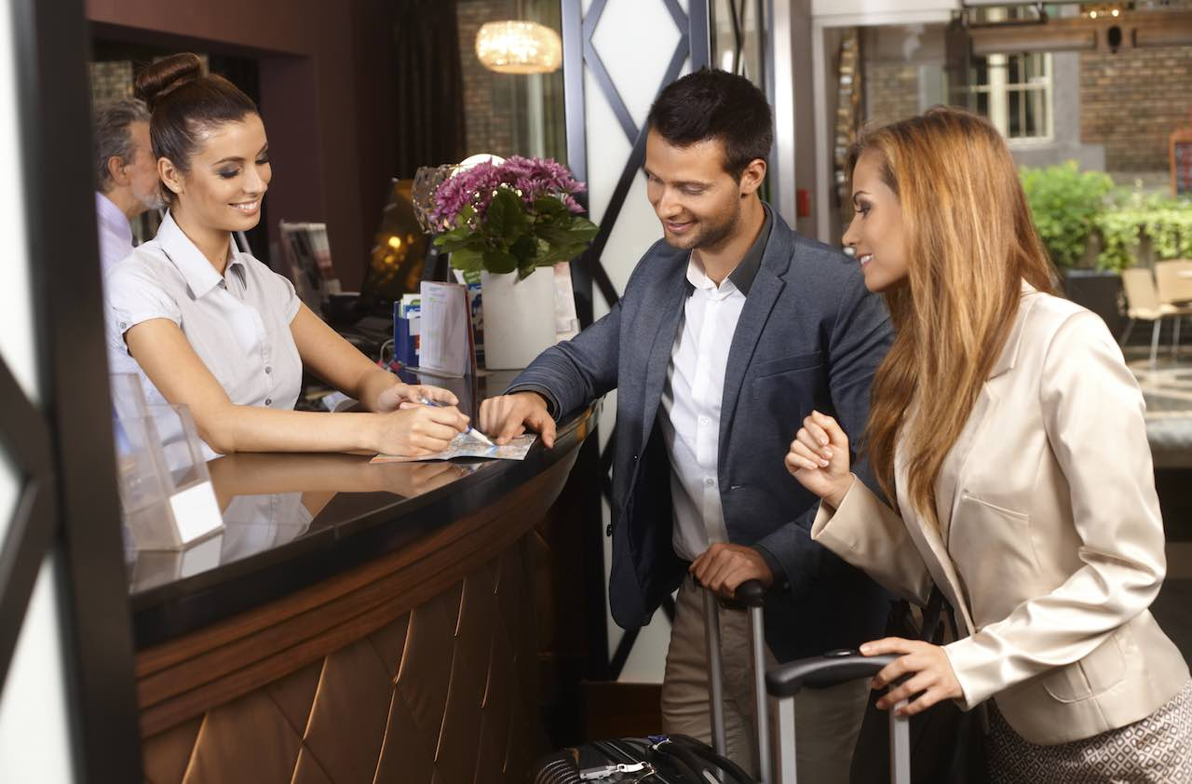
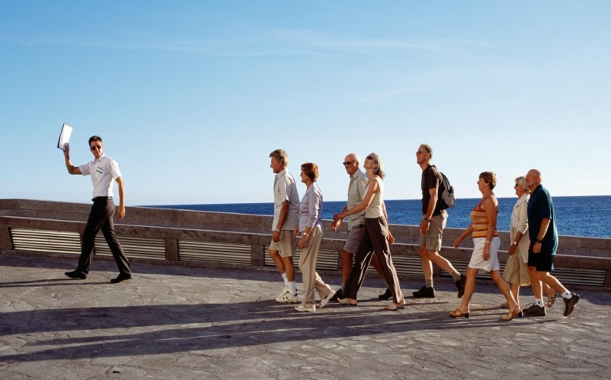
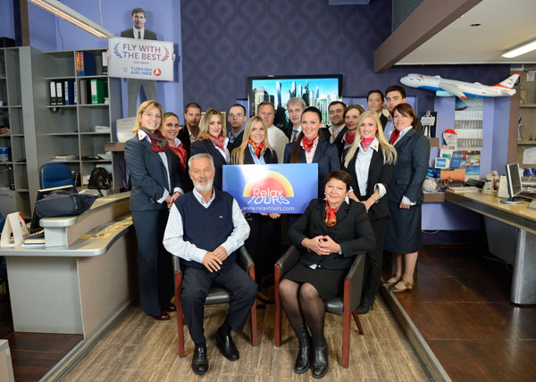
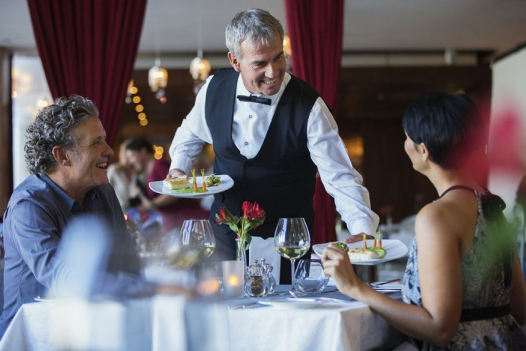
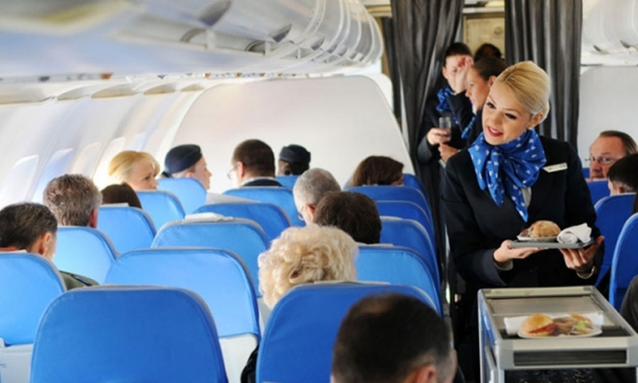
Zaposleni na prvoj liniji usluživanja

Slide 7

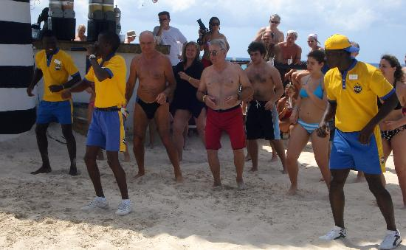
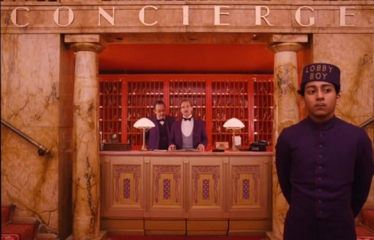
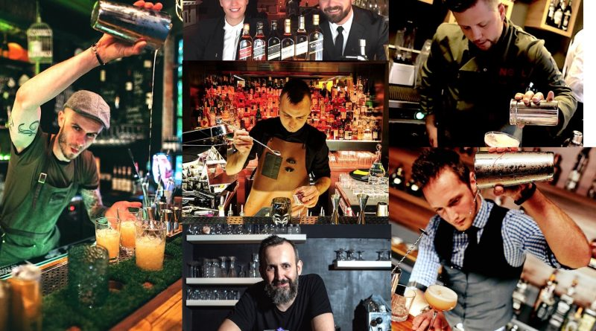
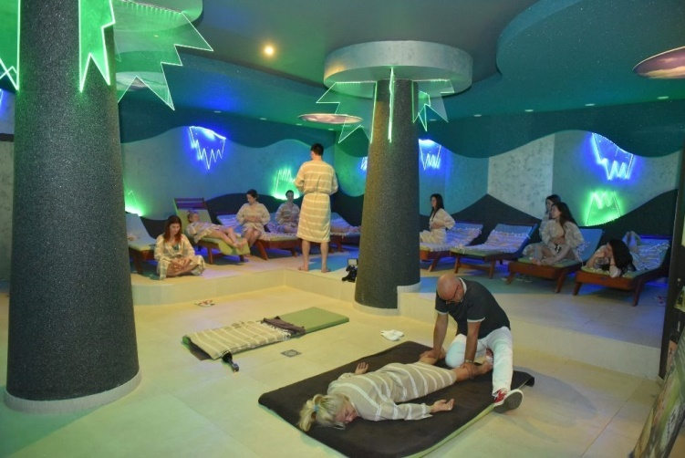
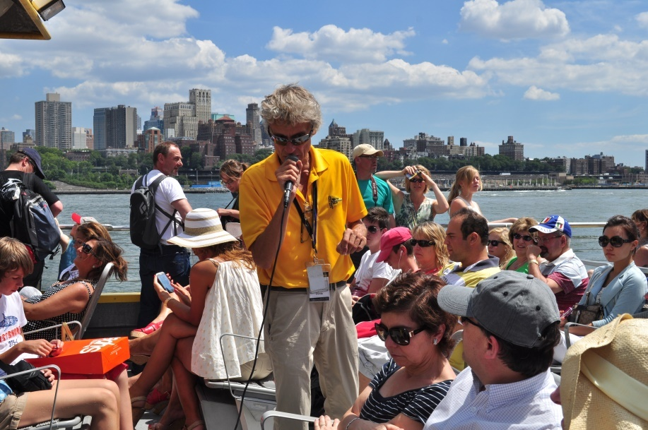
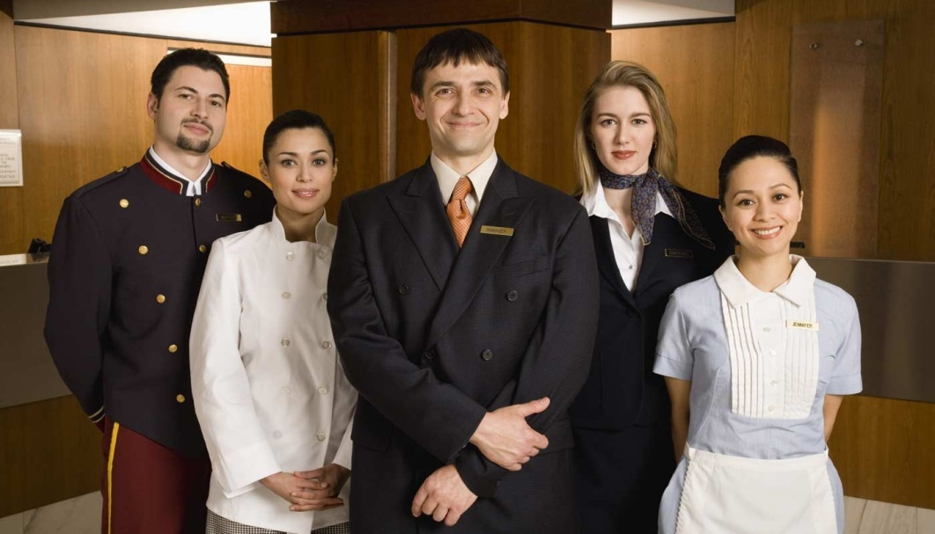

Slide 8
Koncept „trenutak istine” („moment of truth“) znači vreme kada pružalac turističke usluge ima mogućnost da demonstrira potrošaču kvalitet svoje usluge.
Zaposleni na prvoj liniji usluživanja igraju veliku ulogu u:
predviđanju potreba turista,
prilagođavanju turističke usluge i uslužnog procesa specifičnim potrebama turista i
izgradnji personalizovanih dugoročnih odnosa sa njima.
Front office predstavlja deo sistema koji je direktno vidljiv za potošača i koga on prilikom kupovine usluge doživljava.
Back office je deo sistema pružanja usluge koga potrošač ne vidi, a koji ima značajnu ulogu podrške front office delu sistema pružanja usluge.

Slide 9
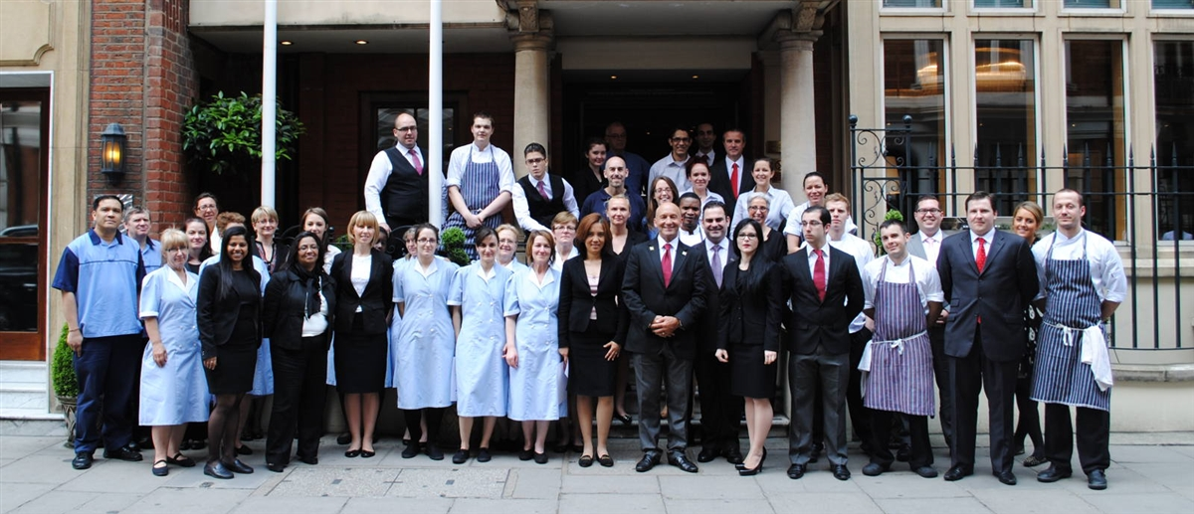

Slide 10
Dimenzije kvaliteta turističke usluge (SERVQUAL model)
Opipljivost – prisustvo opipljivih, fizičkih elemenata;
Pouzdanost – sposobnost da se isporuči obećana usluga na odgovarajući način (pouzdano, tačno, dosledno);
Spremnost na odgovor/reagovanje – spremnost da se pomogne i pruži brza usluga;
Sigurnost - fizička bezbednost, finansijska sigurnost, poverljivost;
Empatija – pružanje individualizovane usluge.

Slide 11
Potreba za „personalizovanom uslugom“ (tzv. „high-touch“ ili „human touch“ usluga) - podsticanje stvaranja tzv. „učestalih potrošača“ , tj. lojalnih potrošača.
Težnje za obezbeđenjem efikasne standardizovane usluge (neophodnost primene i internih i eksternih standarda).
Uslužni personal mora imati određena ovlašćenja (jasno definisano na koji način i u kojim situacijama može da ih iskoristi).
Promovisanje timskog rada.
Uloga potrošača u isporuci usluge (njegova pripremljenost i edukacija).

Slide 12
Zaključak
Zaposleni su ti koji prave razlike, koji turističku uslugu „obeležavaju“ i diferenciraju je u odnosu na konkurenciju, determinišu kvalitet usluge, odnosno stvaraju komparativne prednosti i jedini su resurs koji se ne može kopirati.
Fokus na ponudi „high-touch“ usluge i stalnom usavršavanju zaposlenih, kako bi mogli da isporučuju visok kvalitet usluga, biće ključni izvor konkurentskog uspeha organizacija turističke privrede u budućnosti.

Slide 13
HVALA NA PAŽNJI.

